Slide 1


Slide 2
Conspiración del Cáncer
¿hay un contra-
argumento eficaz?

Slide 3

T.L. Brink
Crafton Hills College

Slide 4
Introducción

Slide 5
Conspiración de Cáncer
¿Está usted de acuerdo que ya existen medidas para prevenir o curar el cáncer, pero hay un gran conspiración de los médicos y compañías farmacéuticas para reprimir este conocimiento solamente para tener más ganancia?

Slide 6
Offit (2013)
Muchas creencias falsas sobre medicina

Slide 7
Offit (2013)
Muchas creencias falsas sobre medicina
Costo para tratamientos alternativas
$34 b (dolares)

Slide 8
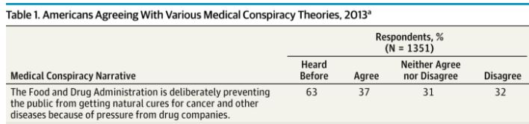
Oliver & Wood (2014)

Slide 9
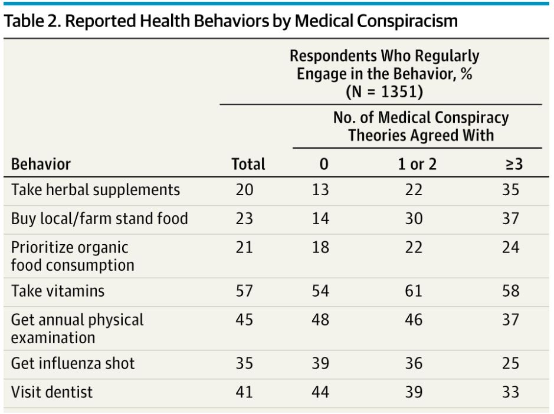
Oliver & Wood (2014)

Slide 10
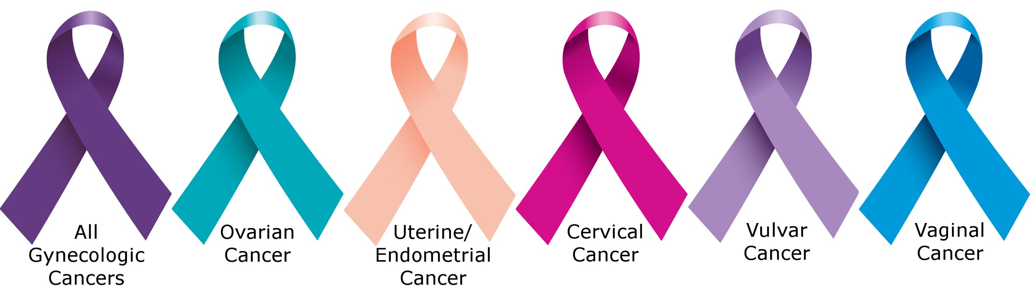
Cáncer

Slide 11
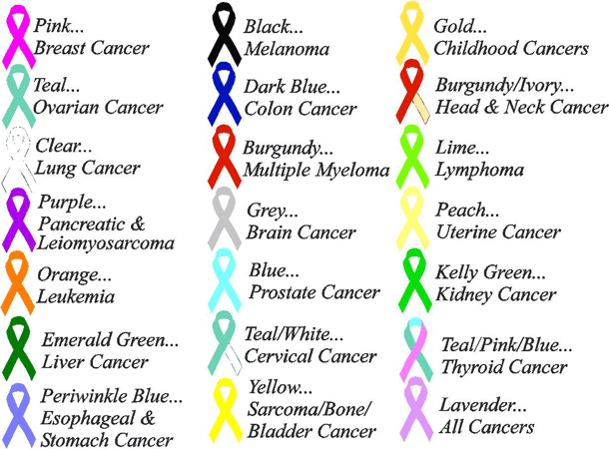
Cáncer

Slide 12
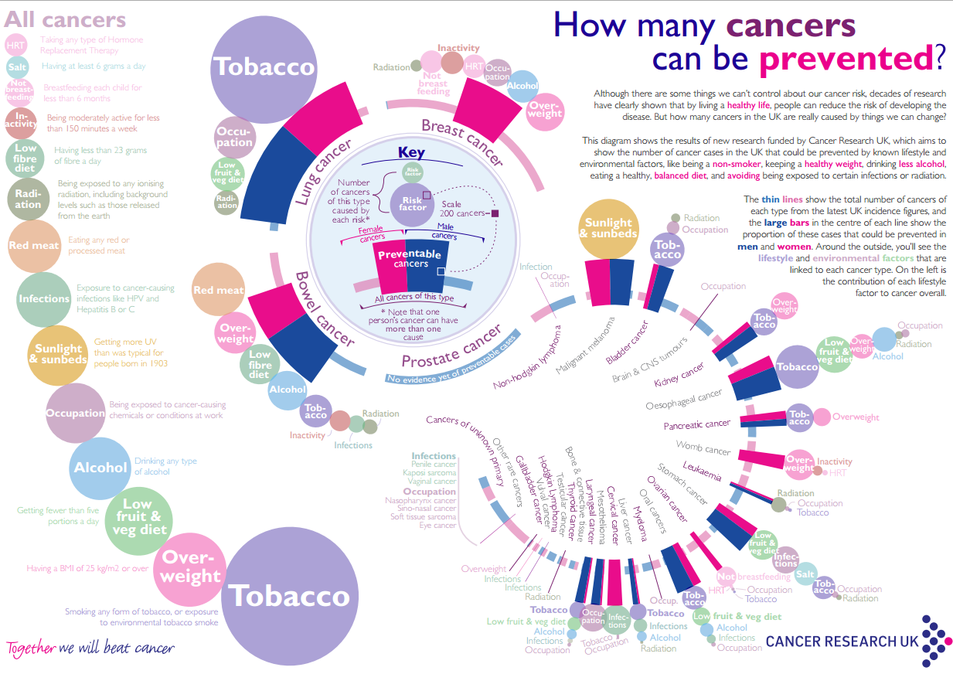
Cáncer

Slide 13
Cáncer está disminuyendo
Número de casos 23% menos ya que en 1991

Slide 14
Cáncer está disminuyendo
Número de casos 23% menos ya que en 1991
Mas están sobreviviendo

Slide 15
Un papel para psicología
Motivar conducta de prevención

Slide 16
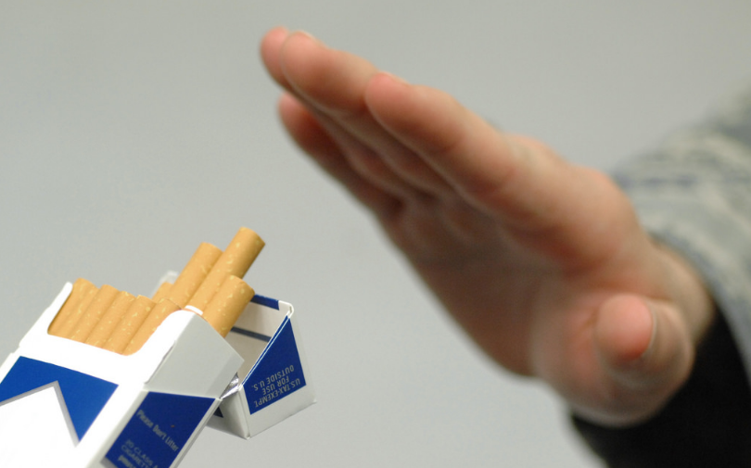
Dejar de fumar

Slide 17
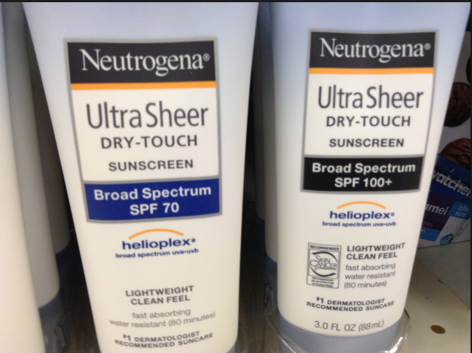

Slide 18
Un papel para psicología
Motivar conducta de prevención
Motivar detección temprano

Slide 19
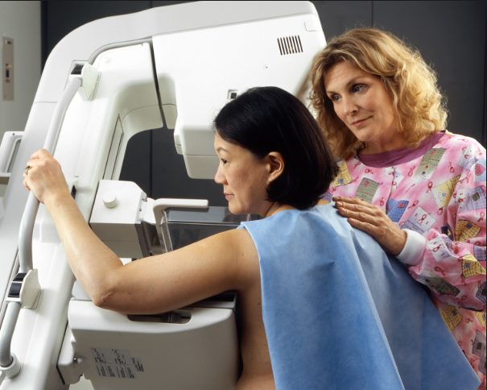

Slide 20
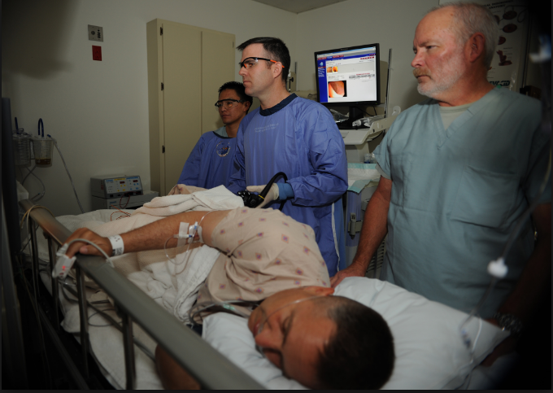

Slide 21
No creo en la Conspiración
Gente que son miembros de la Conspiración van a salvarse a si mismos y sus familiares

Slide 22
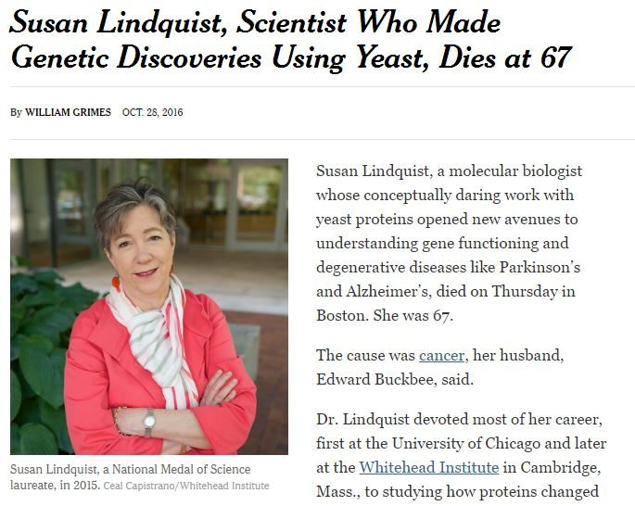

Slide 23
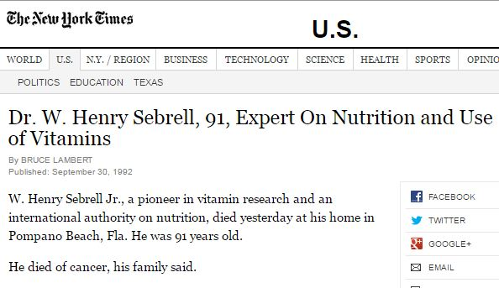
N.I.H. director

Slide 24
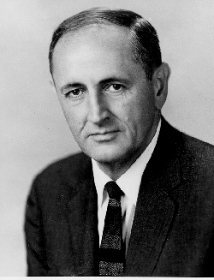
John Gardner, former Health Secretary

Slide 25
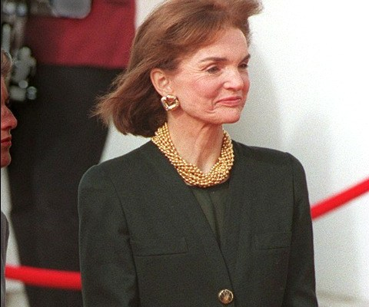

Slide 26
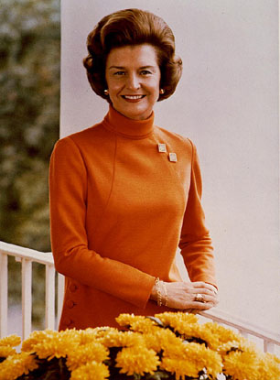
Betty Ford, mastectomy 1974

Slide 27
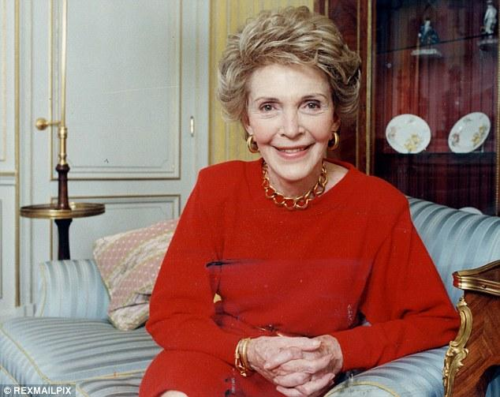
Nancy Reagan mastectomy 1987

Slide 28
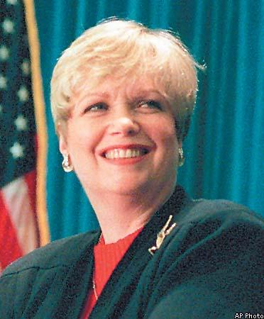
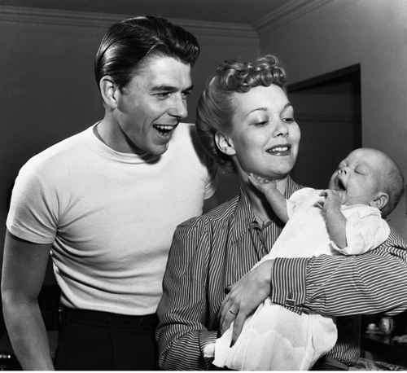
Maureen Reagan died of melanoma

Slide 29
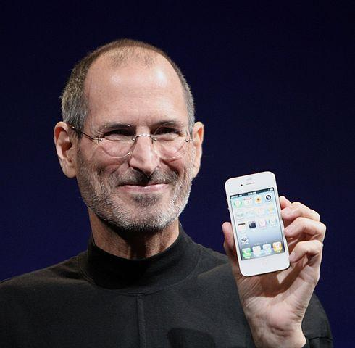
Steve Jobs

Slide 30
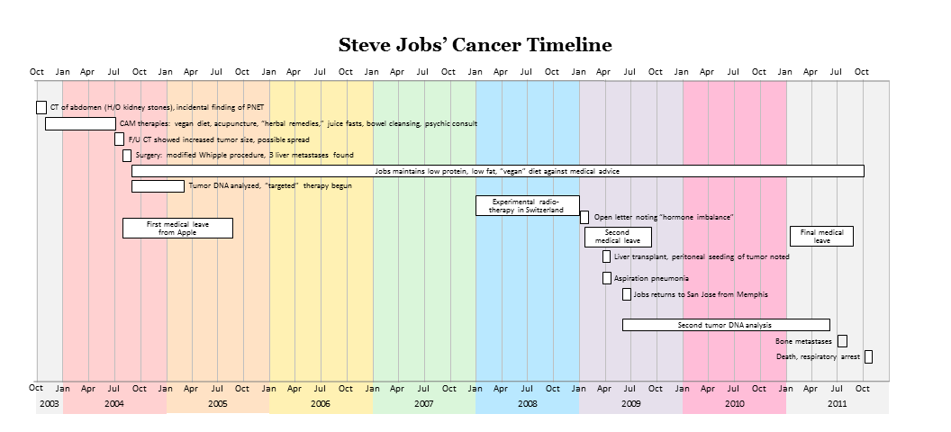
Steve Jobs’ Cancer Timeline

Slide 31
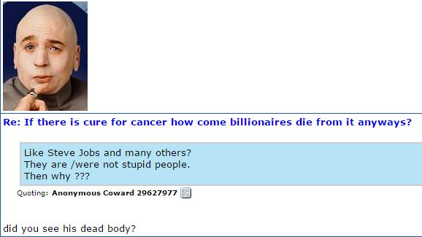
Conspiracy theorists explain away what refutes their theories as part of the conspiracy.

Slide 32
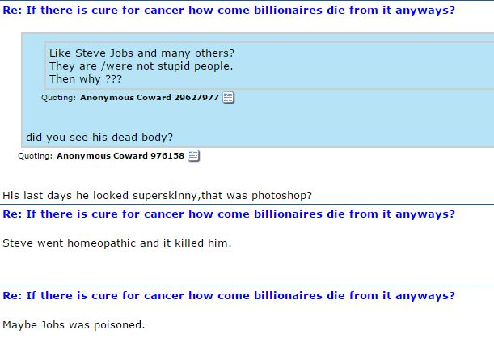

Slide 33
Hypótesis #1
La refutación por contra-argumento será eficaz en reducir la creencia de conspiración sobre cáncer.

Slide 34
Hypótesis #2
Alumnos en la facultad de medicina aceptarán menos la creencia de conspiración sobre cáncer.

Slide 35
Hypótesis #3
Personas quienes tengan menos fé en el tratamiento de cáncer en los hospitales van a tener más creencia en la conspiración sobre cáncer.

Slide 36
Método

Slide 37
Sitio de la
Investigación

Slide 38

UAEM

Slide 39
UAEM
Fundado 1828

Slide 40
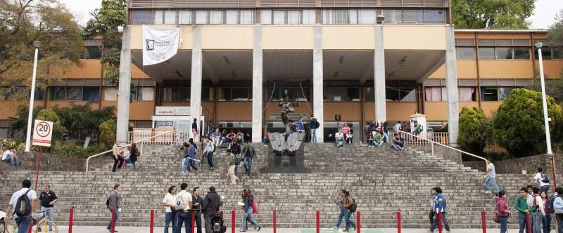
UAEM

Slide 41
UAEM
Alumnos
84,654

Slide 42
La muestra
N = 97

Slide 43
Facultades
Medicina

Slide 44
Facultades
Medicina
Humanidades

Slide 45
Facultades
Medicina
Humanidades
Economía

Slide 46
Facultades
Medicina (n = 25)
Humanidades (n = 22)
Economía (n = 28)
Ciencias Sociales (n = 22)

Slide 47
Género
Mujeres = 62%
Hombres = 38%

Slide 48
Edad
Menos que 20 = 39%
20 - 29 años = 57%
Mas que 30 = 4%

Slide 49
Aparato
Cuestionario

Slide 50
Conspiración de Cáncer
¿Está usted de acuerdo que ya existen medidas para prevenir o curar el cáncer, pero hay un gran conspiración de los médicos y compañías farmacéuticas para reprimir este conocimiento solamente para tener más ganancia?

Slide 51
Likert con siete niveles
En acuedo completamente
En acuerdo
En acuerdo un poco
No estoy seguro/a
En desacuerdo un poco
En desacuerdo
En desacuerdo completamente

Slide 52
Diseño
Experimento:
dos grupos por azar

Slide 53
Contra-argumento para el grupo Experimental
Otras personas dicen que si de veras existan estas medidas eficaces, entonces gente rica y poderosa podrían salvarse a si mismos y sus familiares.

Slide 54
Otras Preguntas
¿Cómo evalúa usted la calidad de tratamiento que reciben los pacientes con cáncer en las clínicas del IMSS?

Slide 55
Otras Preguntas
¿Cómo evalúa usted la calidad de tratamiento que reciben los pacientes con cáncer en las clínicas del ISSEMYM?

Slide 56
Otras Preguntas
¿Cómo evalúa usted la calidad de tratamiento que reciben los pacientes con cáncer en las clínicas del Seguro Popular?

Slide 57
Respuestas
Bueno
Regular
Malo
No Sé

Slide 58
Procedimientos
Lugar en el plantel con mucho tráfico
Muesta de conveniencia
No representante

Slide 59
Analysis de Datos estadisticamente
JASP

Slide 60
Resultados

Slide 61
Conspiración
 | Media | Mediana | Modo | Mínimo | Máximo
Cáncer | 3.6 | 4 | 4 | 1 | 7

Slide 62
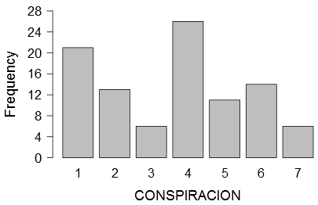

Slide 63
Conspiración
 | Media | D.E.
Hombres | 4.1 | 1.8
Mujeres | 3.3 | 2.1

Slide 64
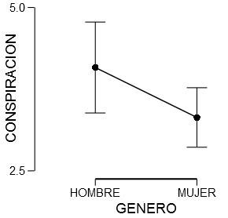

Slide 65
Hombre / Mujer
Mann - Whitney p = .087
Cohen’s d = .414

Slide 66
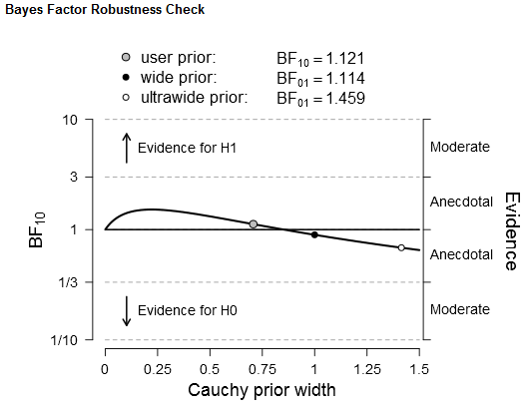
Hombre / Mujer

Slide 67
Conspiración
Edad | Media | D.E.
Menos que 20 | 4.0 | 1.8
20 - 29 años | 3.3 | 2.0
Mas que 30 | 4.5 | 1.0

Slide 68
Edad ANOVA
F = 2.115
df = 2 / 94
p = .126
Eta = .043

Slide 69
Hypótesis #1
La refutación por contra-argumento será eficaz en reducir la creencia de conspiración sobre cáncer.

Slide 70
Conspiración
 | Media | D.E.
Refutación | 3.8 | 1.7
Conspiración | 3.4 | 2.1

Slide 71
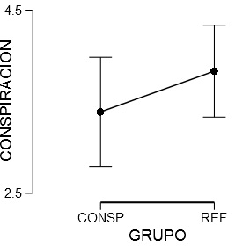

Slide 72
Exp / Control
Mann - Whitney p = .303
Cohen’s d = -.233

Slide 73
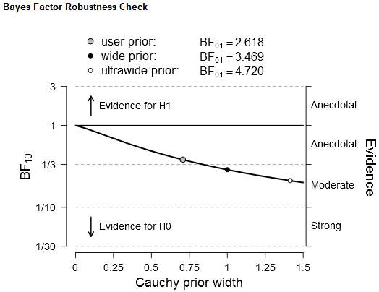
Exp / Control

Slide 74
Hypótesis #2
Alumnos en la facultad de medicina aceptarán menos la creencia de conspiración sobre cáncer.

Slide 75
Conspiración
Facultad | Media | D.E.
Ciencias Sociales | 4.4 | 1.7
Humanidades | 3.8 | 2.3
Economía | 3.4 | 1.7
Medicina | 2.9 | 1.9

Slide 76
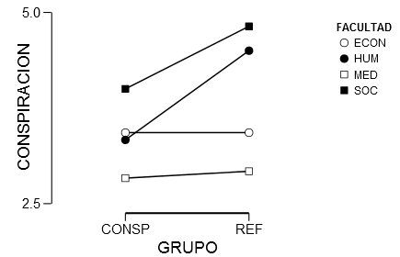

Slide 77
Facultad ANOVA
F = 2.848
df = 3 / 93
p = .042*
Eta = .084

Slide 78
Hypótesis #3
Personas quienes tengan menos fé en el tratamiento de cáncer en los hospitales van a tener más creencia en la conspiración sobre cáncer.

Slide 79
Evaluación
 | Bueno | Regular | Malo | No Sé
IMSS | 1% | 30% | 45% | 24%
ISSEMYM | 7% | 44% | 18% | 31%
Seguro Popular | 3% | 23% | 41% | 33%

Slide 80
Evaluación
 | Bueno | Regular | Malo | No Sé
IMSS | 1% | 30% | 45% | 24%
ISSEMYM | 7% | 44% | 18% | 31%
Seguro Popular | 3% | 23% | 41% | 33%

Slide 81
Evaluación
Chi Squared = 26.58
df = 6
p = .0002

Slide 82
No Correlación
entre
Evaluación y
Conspiración

Slide 83
Discusión

Slide 84
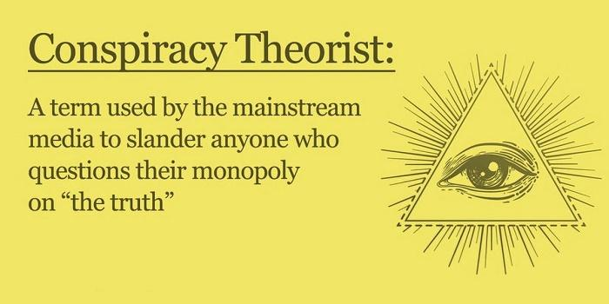
Cáncer y Conspiración

Slide 85
Alfred Adler
Sentido de inferioridad

Slide 86
Alfred Adler
Sentido de inferioridad
Ficciones para guiar

Slide 87
Alfred Adler (1938)
Sentido de inferioridad
Ficciones para guiar
“soy especial (porque veo la conspiración que la otra gente no puede ver)”

Slide 88
Barkun (2003)
Los que creen en la conspiración son mas inteligentes que los que se rechazen

Slide 89
Leon Festinger (1956)
Cuando Falle la Profesía

Slide 90
Leon Festinger (1956)
Cuando Falle la Profesía
No importa los datos, la creencia siga

Slide 91
Leon Festinger (1956)
Cuando Falle la Profesía
No importa los datos, la creencia siga
Todo es evidencia de la creencia

Slide 92
Brotherton (2016)
Creencia en conspiración es algo normal para el humano (teoría de agencia)

Slide 93
Schermer (2011)
Conspiratorial thinking is pseudo-scientific and pseudo-rational.

Slide 94
Schermer (2011)
There are no deities or spirits determining what happens here on earth. Human intensions and plans are sufficient to shape events, without resorting to random events and incompetence to explain the results.

Slide 95
T.L. Brink (1979)
El paciente con paranoía busca defensa contra depresión

Slide 96
T.L. Brink (1979)
El paciente con paranoía busca defensa contra depresión
“No es culpa mía”

Slide 97
Conclusión
Mi teoría de paranoía (Brink, 1979):
“La enfermedad no es culpa mía por parte de falta de prevención,
es la conspiración mas grande”

Slide 98
IMPLICACION
Festinger:
Disonancia Cognitiva

Slide 99
IMPLICACION
Festinger: Disonancia Cognitiva
La conducta > La creencia

Slide 100
IMPLICACION
Festinger: Disonancia Cognitiva
La conducta > La creencia
Quizás tienen ideas de conspiración porque no quieren hacer prevención

Slide 101
IMPLICACION
Festinger: Disonancia Cognitiva
La conducta > La creencia
Quizás tienen ideas de conspiración porque no quieren hacer prevención
Rx: cambiar conducta directamente

Slide 102
El Futuro
Muesta mas grande
Otros sitios
Manipulaciones experimentales

Slide 103
Investigación del Futuro
Brink (1994, 1999)
Usar métodos cualitativos (e.g., grupos de enfoque) para explorar el proceso decisiones sobre salud

Slide 104
Otro papel importante para psicología
"medical reasoning is done in a social and collaborative setting"
(Patel, Arocha y Zhang, 2012)

Slide 105
T.L. Brink, et al
Crafton Hills College
Brink@usa.com

